Slide 1
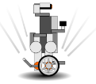


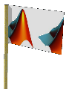
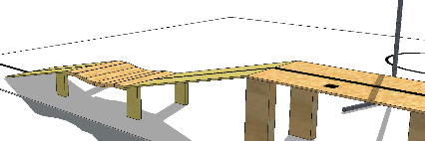
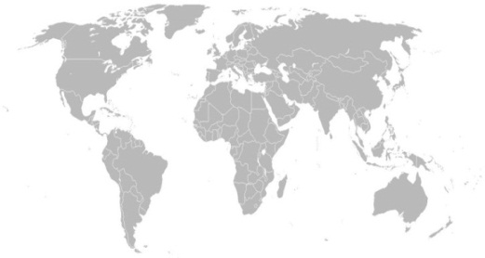

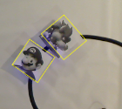

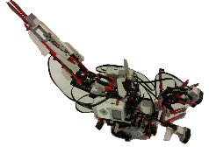

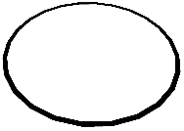


東京
地域：
地区：
東京都港区
チームＩＤ：352
チーム名： memBRAIN
所属：
MathWorks
☆チーム紹介
☆企画思想
memBRAIN
ET ROBOCON team
[パフォーマンスコンセプト]
NXT LEGO ロボットがパフォーマンスエリアに入ります。
山を登り、橋を渡ります。
開始フラグを挙げます。
Spheros が自動的にパフォーマンスエリアを移動します。
Hydra (EV3 Robot) が Spheros を追従します。
Zumobot がゲートを開きます。
Spheros は2つのZumobotsがガードするゲートをくぐり保護エリアに
入ります。
Zumebo がゲートを閉じます。
NXT LEGO Robot が回転し、下がります。
“memBRAIN” は MathWorks 社の日本とアメリカのエンジニアによるチームです。
USA
Japan
MathWorks は科学技術のための数値演算処理ソフトウェアの主要
な開発会社です。私たちは科学技術の発展速度を加速させることを
目的に、努力しています。
☆製品開発の未来に一言
モデルベースデザイン(MBD) は将来、非常に魅力的な開発方法です。 MBDは、リアルタイムシミュレーション、ハードウェア-イン-ザ-ループ、ラピッドプロトタイピングといったシミュレーション方法を提案し、エンジニアの設計、開発における非常に複雑で、大規模、かつ安全性に対し効果的だと考えます。
私たちはMATLAB と Simulink がモデルベースによる開発を発展させると信じています。
[デザインコンセプト]
1. ベーシック・ステージ
ベーシックステージエリアでの、時間短縮を目的とした2回の ショートカットの実施
ゴール： 50 秒以内に完走する こと
☆コンテストにかける意気込み、アピール
2. パフォーマンス・ステージ
ライントラッキングのためのカスタムメイドのパフォーマンス・ステージ
ゴール： 2:10 以内の完走
2.1 橋渡りと山登り
ゴール: NXT Robot が坂を上り、つり橋を渡って山の頂上へ移動し、スタートフラグを揚げます。
2.2 ロボットレース
ゴール: Spheros は画像認識技術で制御されます。Zumobot は画像認識技術とBluetooth通信を介してホストコンピュータで移動の指令を行います。
私たちはMATLAB, Simulink, Simulink Target Hardware support packagesを使って、モデルベースデザインを提案します。 これらのツールを使用する利点は、アルゴリズム、シミュレーションによる確認、ラピッドプロトタイピングによる早急な検証を実行することできることです。
私たちのモチベーションはモデルベースデザインツールだけを使用し、設計、開発、テストのパフォーマンスを向上できることを証明することにあります。
☆企画書の概要
☆パフォーマンスのここに注目！
PAGE 1: Architect Performance
最も魅力的でチャレンジングな障害物の全体的なアーキテクトパフォーマンスをデザイン
カスタムメイドのナビゲーション・トラックを設計
Point 1: Bluetoothを使用した通信アーキテクチャ
Bluetooth通信を利用し、複数の ロボットと外部組み込みデバイスを考慮した通信ネットワークの設計
ネットワークアーキテクチャは拡張性のある構造 (デバイスの追加が容易)
Point 2: Position Detection using Computer Vision
複数のロボットの位置を特定するための物体と特徴検出による画像認識技術を使用と、複数のロボットをリアルタイムで通信ネットワークを使った位置制御
Point 3: Balancing robot bridge crossing & climbing
2輪のNXTロボットをバランスをとりながら複数の斜面とつり橋を渡るためのさらなる制御
PAGE 2: Requirements Analysis
アーキテクトパフォーマンスのデザインをベースにした要求仕様のまとめ
（機能的、非機能的な要求仕様）
PAGE 3: Development Process and Tools
Simulink Projects と統合したコンフィギュレーションマネージメントツール(GitHub)を使用して、チーム全体で平行してモデルコンポーネントを設計
PAGE 4: Infrastructure
Bluetooth を使い複数の組み込みデバイスを同期させるための通信環境を設計し、位置の検出に画像認識技術を使用
PAGE 5: LEGO Robot Control Algorithm
MATLABとSimulink製品を使用し、モデルベースデザインのプロセスに基づき、LEGOロボットの制御アルゴリズムを設計。
☆企画書の掲示指定
Page 1. アーキテクト パフォーマンス
Page 3. 開発プロセスとツール
Page 4. 基本構造
Page 5. LEGO ロボット制御アルゴリズム
Page 6. 他ロボットで使用している制御アルゴリズム
PAGE 6: Other Robot Control Algorithm
Zumobots と Spheros 用の制御アルゴリズム を設計。

